Slide 2
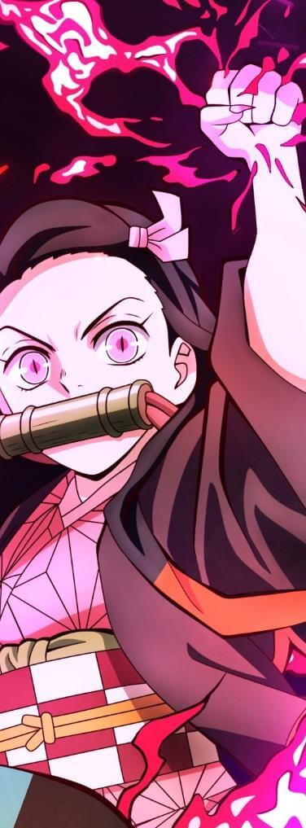
https://www.PPT818.com/
目录
壹
贰
叁
肆
伍
第一部分
第二部分
第三部分
第四部分
第五部分
第一部分
第二部分
第三部分
第四部分
第五部分
请在此输入正文
请在此输入正文
请在此输入正文
请在此输入正文
请在此输入正文
请在此输入正文
请在此输入正文
请在此输入正文
请在此输入正文
请在此输入正文
请在此输入正文
请在此输入正文
请在此输入正文
请在此输入正文
请在此输入正文

Slide 3
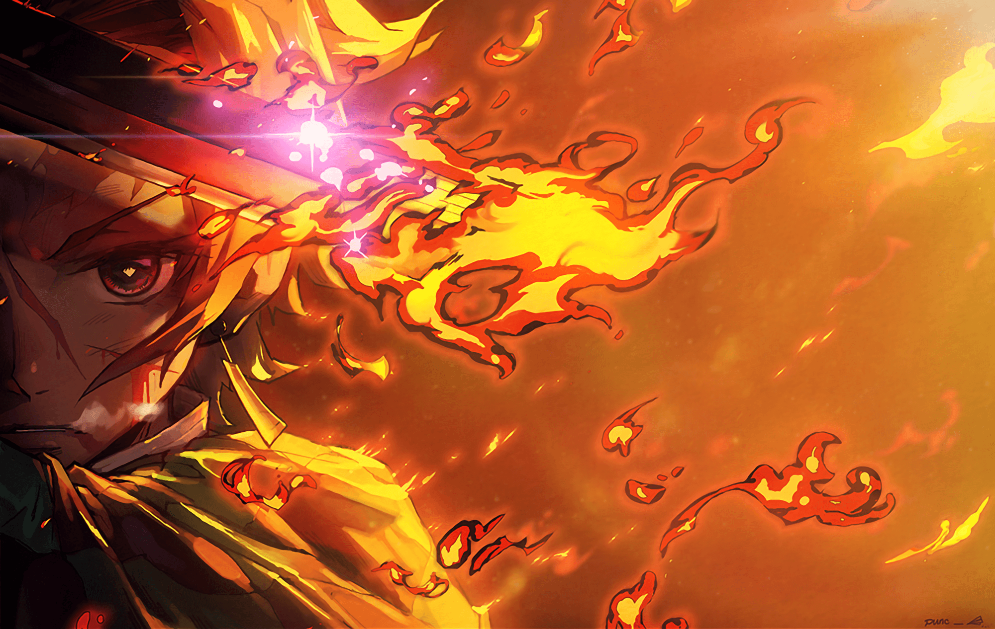
壹
第一部分
第一部分
请输入任意正文内容请输入任意正文内容
请输入任意正文内容请输入任意正文内容
请输入任意正文内容

Slide 4
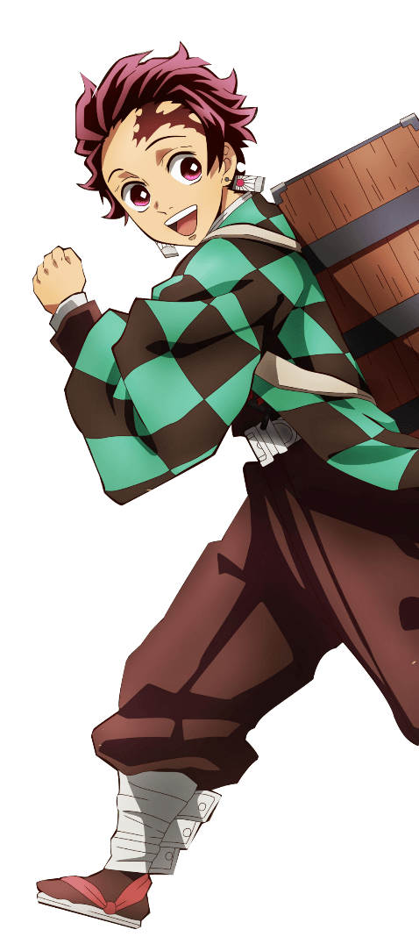
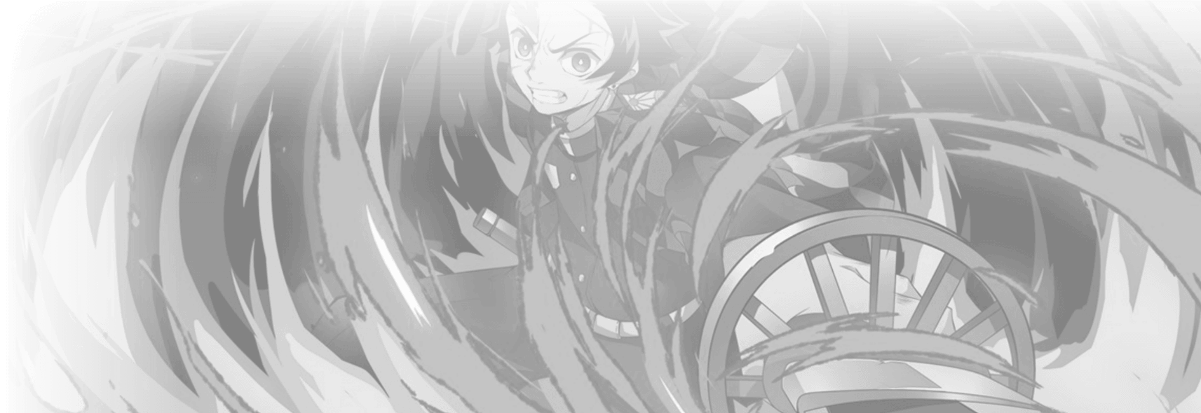
纵使我身形俱灭也定将恶鬼斩杀
鬼杀队剑士，善良温柔的少年，左额处有伤疤。为了拯救变成鬼的妹妹灶门祢豆子，在讨伐恶鬼的同时，不断地搜寻着仇敌无惨。
灶门炭治郎
KAMADO TANJIRO

Slide 5
贰
第二部分
第二部分
请输入任意正文内容请输入任意正文内容
请输入任意正文内容请输入任意正文内容
请输入任意正文内容

Slide 6
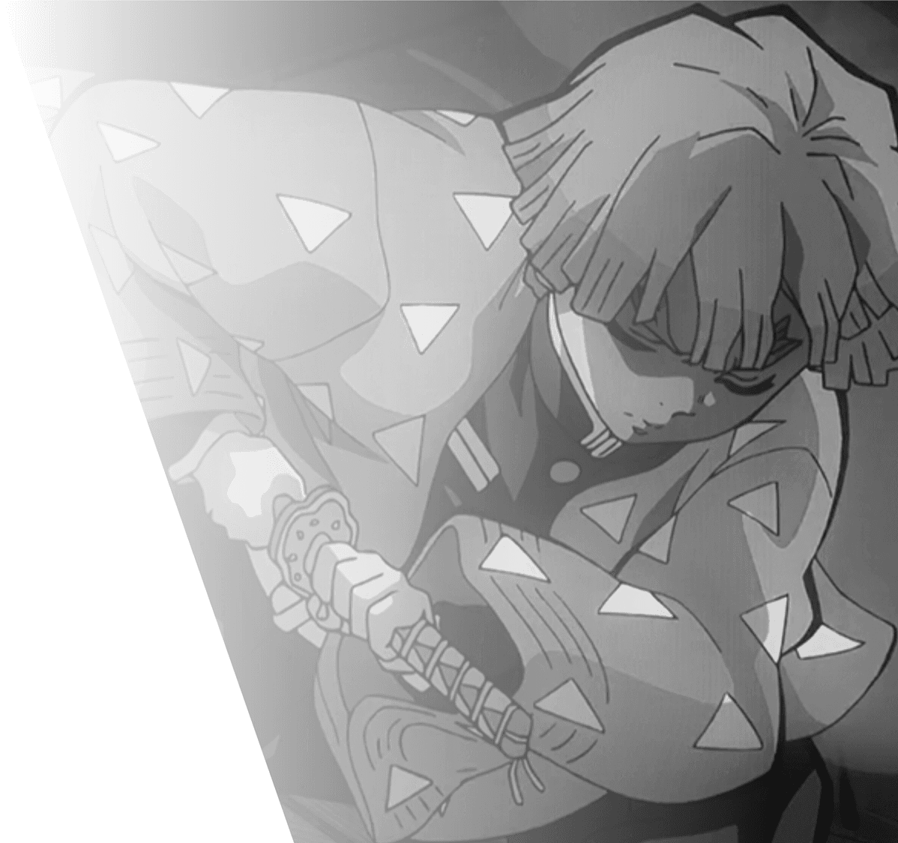
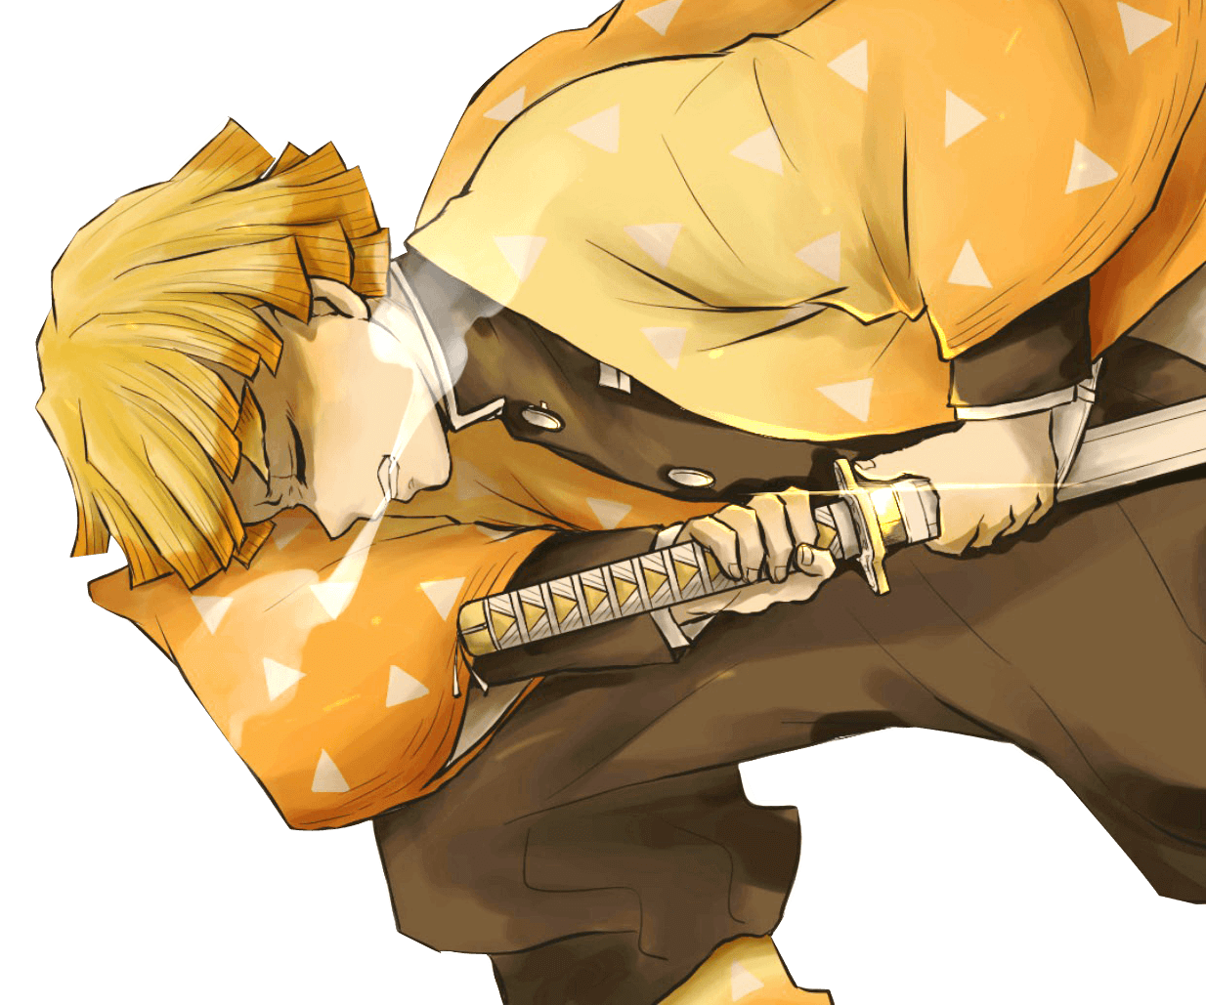
集中一点
登峰造极
我妻善逸
雷之呼吸的传人之一。灶门炭治郎同期的鬼杀队剑士。性格怯懦消极。但在紧张到极限时会昏睡进入半觉醒状态，发挥出原本的强大实力。
AGATSUMA ZENITSU

Slide 7
叁
第三部分
第三部分
请输入任意正文内容请输入任意正文内容
请输入任意正文内容请输入任意正文内容
请输入任意正文内容
Notes:
https://www.ypppt.com/

Slide 8
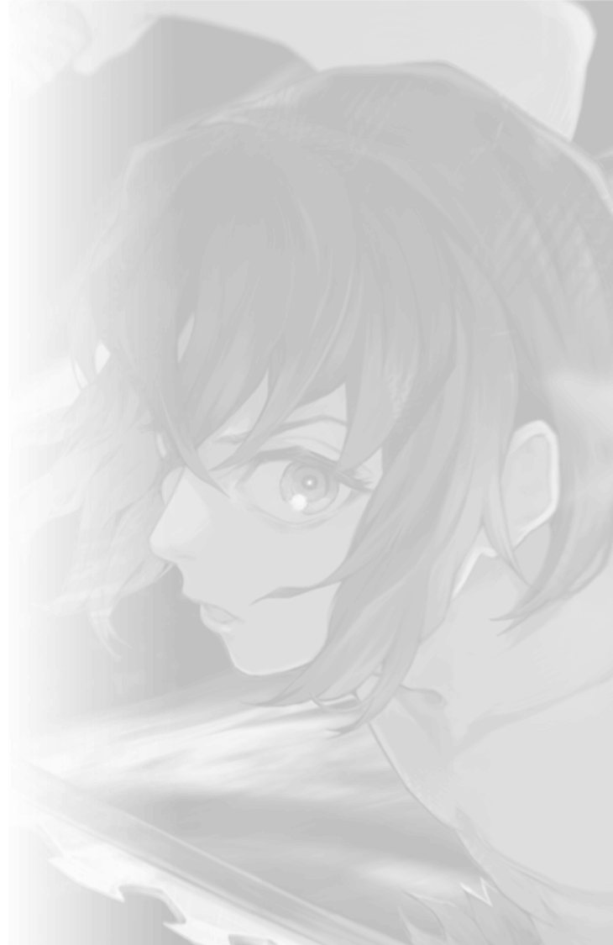
猪突猛进
灶门炭治郎同期的鬼杀队剑士，好战的二刀流。穿着野兽皮毛，猪头后面长着一张女孩子般漂亮的脸蛋。
嘴平伊之助
HASHIBIRA INOSUKE

Slide 9
肆
第四部分
第四部分
请输入任意正文内容请输入任意正文内容
请输入任意正文内容请输入任意正文内容
请输入任意正文内容

Slide 10
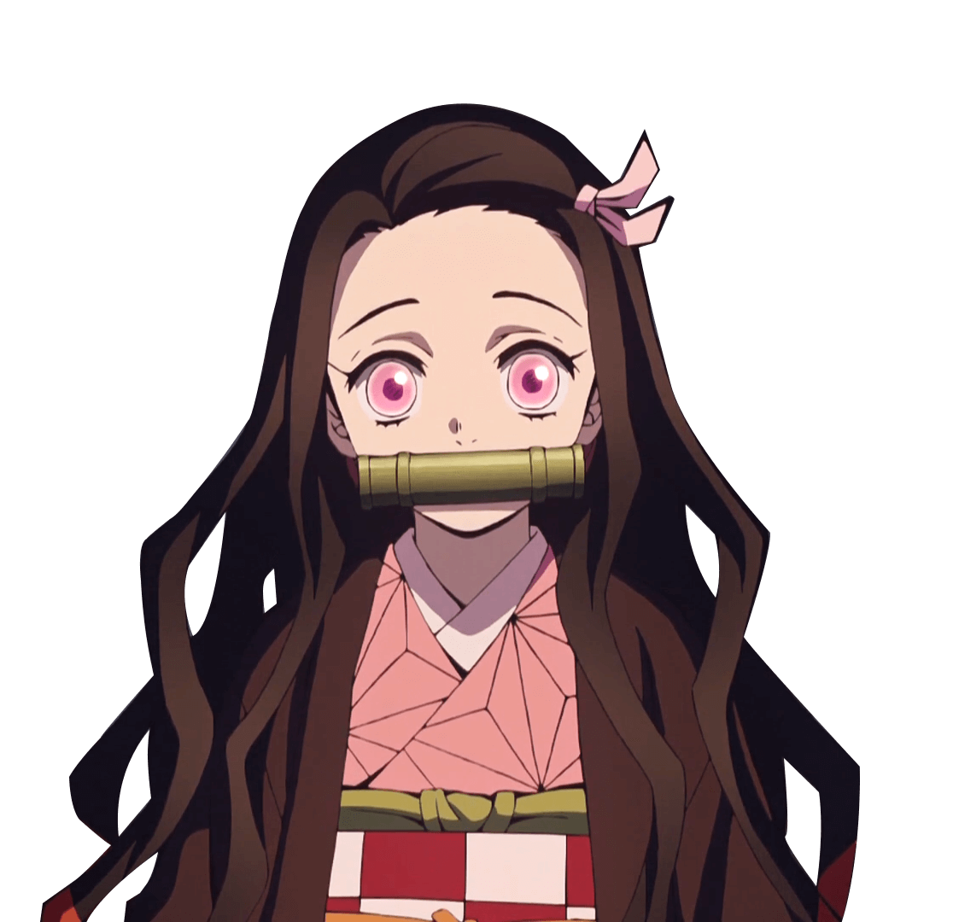
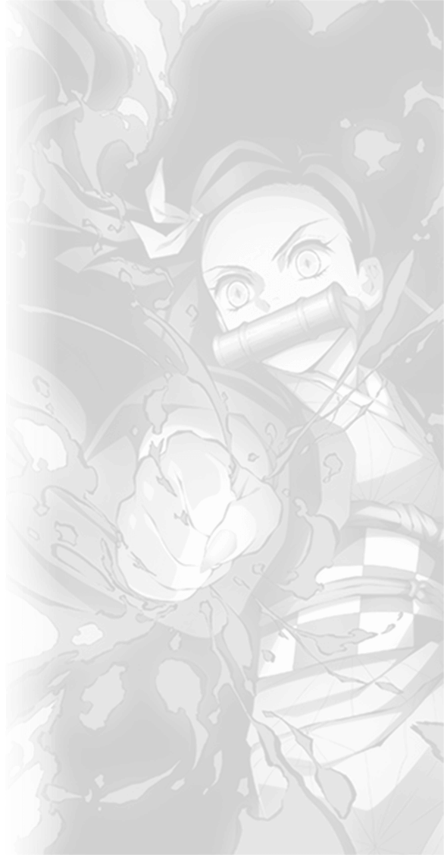
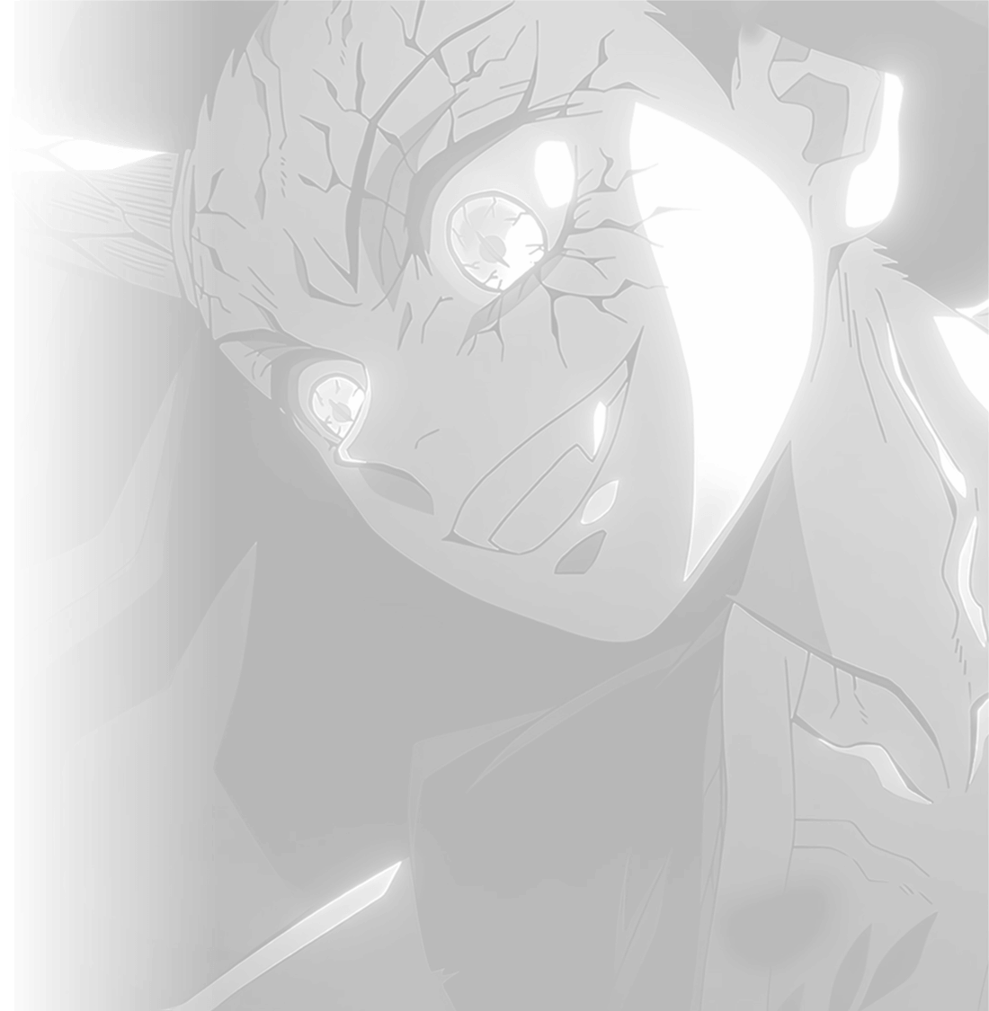
血鬼术
爆血
灶门弥豆子
KAMADO NEZUKO
灶门炭治郎的妹妹，因鬼舞辻无惨的血液变成了鬼。平日躲藏在炭治郎身后的箱子里，以理性抑制着作为鬼的本能与炭治郎一同战斗。

Slide 11
伍
第五部分
第五部分
请输入任意正文内容请输入任意正文内容
请输入任意正文内容请输入任意正文内容
请输入任意正文内容

Slide 12
挺起胸膛
活下去吧
炼狱杏寿郎
出身历代“炎柱”辈出的名门-炼狱家。从小就在父亲的教导下，磨炼狩鬼的技能，但父亲突然抛下了剑，没了奋斗的动力，也放弃了他。虽然内心受到了很深的伤害，但表面上仍然挂着快乐的笑容。平时指导弟弟千寿郎，同时作为柱的一员，也是鬼杀队的支柱。
RENGOKU KYOUJUROU

